Slide 1
Ptaki z okolic Piotrowic
Przygotowała klasa IV a
Szkoła Podstawowa w Piotrowicach

Slide 2
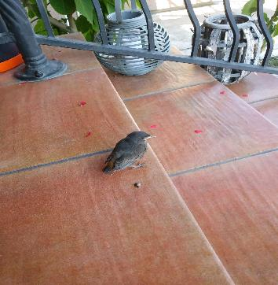
Podlot Kopciuszka –fot. Natalia Całus
Kopciuszek- ptak wędrowny, liczny- podobnie jak kos- w okolicach Piotrowic zasiedla większość przydomowych ogródków. Jest ptakiem ruchliwym, charakterystycznie potrząsa ogonkiem, gdy siedzi. Szybko się płoszy. Jego śpiew słychać z wysokiego punktu np. dachu.
Jest wszystkożerny. Składa kilka jajek w gnieździe osłoniętym od góry. Lubi budować gniazda w budkach półotwartych.
Ciekawostka- często wysiaduje jaja kukułki. Młodymi opiekują się wspólnie rodzice.

Slide 3
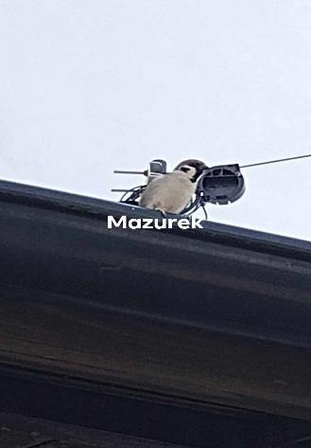
Mazurek- fot. Natalia Całus
Mazurek- jego środowisko zasiedlenia oraz rodzaj pokarmu są podobne do wróbla zwyczajnego.
Buduje gniazda wewnętrzne tzn. w środku budynków , dziuplach drzew, budkach lęgowych. To odróżnia go również od wróbla zwyczajnego.

Slide 4
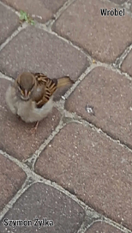
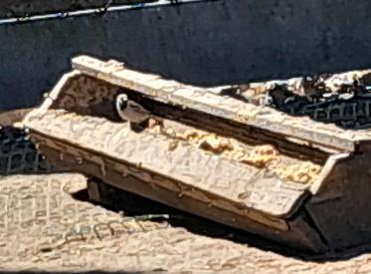
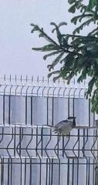
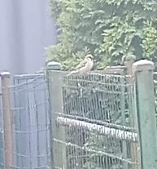
Wróble - fot. Julia Frączek, Szymon Żyłka oraz Natalia Całus
Wróbel zwyczajny- ptak, który towarzyszy ludziom. Niestety od kilku lat jego populacja maleje.
Podobny jest do mazurka, ale u wróbla brakuje czarnej plamki na policzku, na skrzydle ma tylko jedną białą kreseczkę.
W ich jadłospisie znajdziemy pokarm roślinny i zwierzęcy. Pisklęta karmione są m.in. gąsienicami, mszycami.
Są dobrymi lotnikami, ale szybko się męczą. Na ziemi często żerują charakterystycznie podskakując.
Ciekawostka- Wróble często są sublokatorami-chętnie korzystają z gotowych gniazd innych ptaków, co z resztą wiemy z bajki pt:,, Przygód kilka wróbla Ćwirka”.
Cieszymy się, że wróble są z nami przez cały rok.

Slide 5
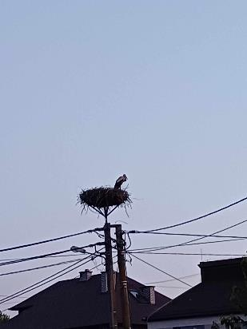
Bocian biały- fot. Oliwia Kupczak
Bocian biały- ptak z charakterystycznymi czerwonymi, długimi nogami, czerwonym dziobem. Pióra są barwy czarnej (lotki) i białej.
Do Polski przylatuje w marcu lub kwietniu a odlatuje w sierpniu. Zimuje w Afryce.
Jest mięsożercą, poluje na mniejsze kręgowce, owady. Szuka pokarmu łąkach, polach i w płytkich wodach.
Bocian biały buduje duże gniazdo, które może mu służyć przez kilka lat.
Pisklęta opuszczają gniazdo po około 60 dniach, po czym rodzice karmią je jeszcze nawet do trzech tygodni.
Głos bociana rozpoznajemy po klekocie.
Ciekawostka- w czasie lotów bociany szukają ,,bąbli” czyli lżejszego powietrza i krążą w nich, po czym odstępują od nich i szybują do czasu znalezienia kolejnego komina termicznego.

Slide 6
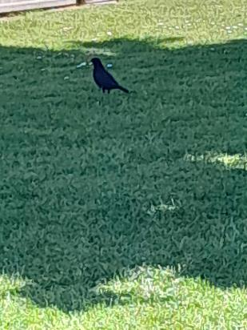
Kos- fot. Natalia Całus
Kos- ptak średniej wielkości. Pochodzi z rodziny drozdowatych. Częściowo jest ptakiem wędrownym. Jeden z najbardziej znanych ptaków i najbardziej rozpowszechniony w Europie. Długość jego ciała wacha się od 24 do 27 cm. Samice są koloru ciemnobrązowego, natomiast samce są czarne z żółtym dziobem. Kosy to ptaki głośne i melodyjne. Ich pieśni godowe możemy usłyszeć z początkiem marca do końca lipca przed świtem, a także wieczorem. Kosy gniazda zakładają prawie w całej Europie. Zamieszkują również w Afryce Północnej, Bliski Wschód Azji i Azję Środkową. Początkowo kos był ptakiem leśnym, lecz w XIX stuleciu rozpoczął się proces synurbizacji. Na początku zasiedlały parki i ogrody w pobliżu ludzkich osad, później przenosiły się również do centrów miast. Pożywienia szukają zwykle na ziemi. Odżywiają się przeważnie pokarmem zwierzęcym, dżdżownice i chrząszcze. Jedzą też jagody i inne owoce. Gniazda budują wśród gałęzi drzew i krzewów. Kosy większość dnia spędzają na ziemi lub w jej pobliżu. W zależności od podłoża poruszają się biegając lub podskakując.

Slide 7
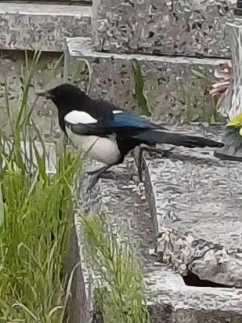
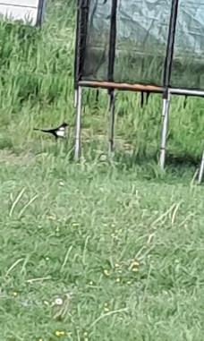
Sroka- fot. Oliwia Kupczak oraz Lena Szot
Sroka pospolita- ptak, który lubi żyć w obecności człowieka- w miastach, występuje często w większych wsiach.
Upierzenie sroki jest czarno- białe, a czarne piórka mienią się połyskiem metalicznym.
Jest wszystkożercą, ale szczególnie lubi pokarm pochodzenia zwierzęcego, odpadki oraz padlinę.
Buduje okazałe gniazda w kształcie kuli, które mimo tego możemy dopiero zobaczyć jesienią.
Pisklęta są karmione przez oboje rodziców i bardzo troskliwie przez nie bronione.
Ciekawostka- W Chinach sroka jest symbolem pomyślności małżeńskiej i radości. Była też inspiracją do tworzenia różnych dzieł np. – opery G. Rossiniego ,,Sroka Złodziejka”, obrazu C. Moneta pt: ,,Sroka”, wiersza J. Brzechwa pt:,,Sroka”.

Slide 8
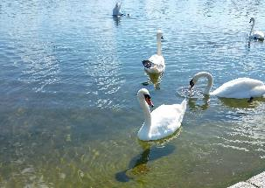
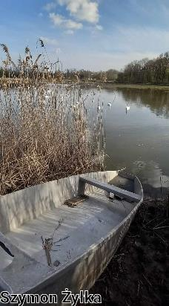
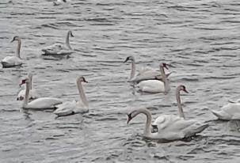
Łabędzie nieme- 1.fot. Oliwia Kupczak 2. Bartek Wróbel 3. Szymon Żyłka
Łabędź niemy- w okolicy Piotrowic liczny ptak, gdyż miejscowość ta leży w ,,Dolinie Karpia”. Jest to najcięższy latający nasz ptak rodzimy. Ptaki te świetnie pływają, natomiast na lądzie są mało sprawne. Samce w okresie wychowywania piskląt potrafią być bardzo agresywne. Łabędzie nie zachwycają śpiewem, gdyż ich dzioby są przystosowane do żerowania w wodzie, ale potrafią syczeć i chrząkać.
Ciekawostka- na około 6-8 tygodni zrzucają pióra- lotki i stają się wtedy nielotami.

Slide 9
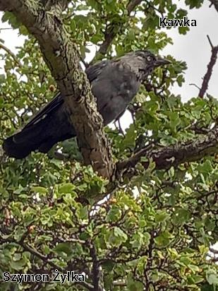
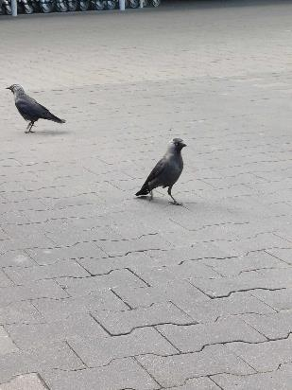
Kawka- fot.1 Szymon Żyłka 2. Oliwia Kupczak
Kawka- zazwyczaj żyje w małych stadach, nie jest płochliwa.
Kawki są wszystkożercami, w czasie lęgów potrafią polować na pisklęta mniejszych ptaków lub zabierać ich jaja.
Gniazdo budują z gałęzi, często korzystają z kominów i przewodów wentylacyjnych.

Slide 10
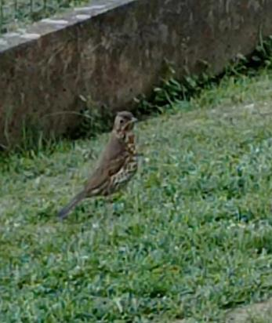
Drozd śpiewak- fot. Wiktor Siwek
Drozd śpiewak- podobny do kosa, ale jest barwy brązowej, ogon i górna część głowy ma odcień pomarańczowy.
Buduje gniazda (zwykle z daleka od zabudowań) częściowo z błota w kształcie filiżanki. Jego jaja są niebieskie w kropeczki.
Jest wszystkożerny, pokarm zdobywa w lasach, parkach lub ogrodach. Zjada, co ciekawe, owoce jemioły. Skacząc po ziemi, rozgrzebuje ściółkę.
Ciekawostka- do XIX wieku często ten gatunek ptaka był więziony w klatkach z powodu pięknej melodii.

Slide 11
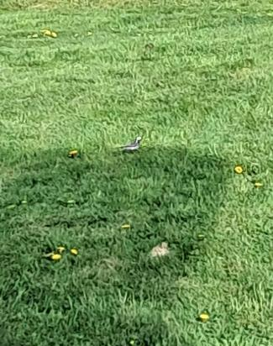
Pliszka siwa- fot. Lena Szot
Pliszka siwa- to licznie występujący w naszej okolicy ptak wielkości wróbla. Ma białe- czarne i szarawe upierzenie.
Pliszka nie jest zbyt płochliwa, często przebywa w towarzystwie człowieka. Spotkać ją możemy na ziemi, kiwa wtedy ogonkiem.
Zakłada gniazda w miejscach także nietypowych- w przydomowych przedmiotach. Młode karmią rodzice przez około dwa tygodnie.
Jest mięsożercą- często widujemy ją na polach uprawnych, gdzie poluje na małe owady i ich larwy.
W naszym kraju przebywa od kwietnia do sierpnia, po czym odlatuje na zimowiska do zachodniej Europy.

Slide 12
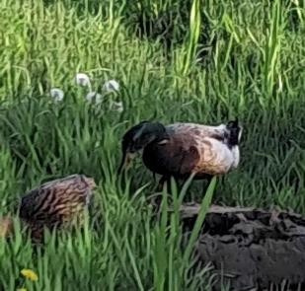
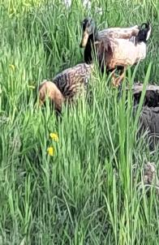
Kaczka krzyżówka- fot. Lena Szot
Kaczka krzyżówka- bardzo liczny gatunek kaczki, który chętnie zasiedla tereny bliskie człowiekowi. Preferuje środowisko wodne, jest wszystkożercą. W naszych okolicach spotykana na stawach hodowlanych ,,Przeręb”.
Zjada pokarm zwierzęcy i roślinny.
Potrafi zakładać gniazda nawet wysoko na drzewie lub na balkonach, gdy brakuje jej miejsc lęgowych.
Ciekawostka- karmienie ptaków chlebem może powodować u nich nieuleczalną chorobę tzw. anielskie skrzydło, w wyniku której ptaki nie mogą z czasem latać.

Slide 13
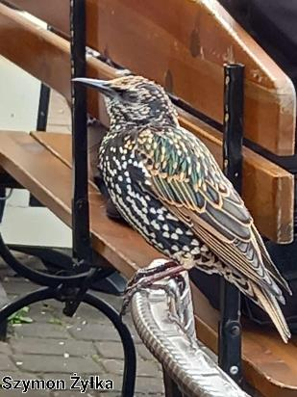
Szpak- fot. Szymon Żyłka
Szpak zwyczajny- pióra tego ptaka mają piękną barwę- zwłaszcza w okresie godowym. Czarne upierzenie mieni się wówczas różnymi kolorami od zielonego po niebieski. Poza tym okresem ptaki te pokrywają białe kropeczki.
Są wszystkożercami, a gniazda zakładają wewnątrz budek lub dziupli.
Ptaki te są bardzo towarzyskie, nie są płochliwe zwłaszcza w sadach i ogrodach. Żyją w stadach, w których donośnie hałasują.
Ciekawostka- jako nieliczny ptak na ziemi chodzi, a nie skacze.

Slide 14
,,Ptak smukleje, gdy śpiewa, człowiek pięknieje, gdy tworzy” Joanna Nowecka
DZIĘKUJEMY ZA UWAGĘ

Slide 15
Źródła:
Wikipedia online
Kanał:You Tube- Echa leśne- Leśny Budzik

